Slide 1
SURVEY KEPUASAN PELANGGAN
LEMBAGA PENJAMINAN MUTU
KEPUASAN ORANGTUA WISUDAWAN
Oktober, 2024

Slide 2
PENDAHULUAN
Tiap semester UAJ meluluskan mahasiswa dari berbagai program studi.
Orang tua sebagai pihak eksternal lembaga pendidikan utama perlu dievaluasi kepuasan mereka akan proses pendidikan yang dialami putra-putri sampai selesai.
Terdapar 15 pernyatan indicator dari survey kepuasan orang tua ini
Pengambilan data dilakukan Oktober 2024 saat berlangsung nya wisuda Unika Atma Jaya – Jakarta di JCC. dengan responden sebanyak 304 responden.

Slide 3
RENSPONDEN SAMPEL BERDASARKAN PRODI
FEB | Akuntansi | 21
 | Manajemen | 33
 | Ekonomi Pembangunan | 9
 | Magister Manajemen | 10
 | FEB TOTAL | 73
FH | Hukum | 31
 | Magister Hukum | 2
 | FH TOTAL | 33
FIABIKOM | Administrasi Bisnis | 5
 | Ilmu Komunikasi | 16
 | Magister Administrasi Bisnis | 2
 | FIABIKOM TOTAL | 23
FKIK | Farmasi | 10
 | Kedokteran | 11
 | Magister Biomedik | 1
 | FKIK TOTAL | 22
FP | Psikologi | 53
 | Magister Psikologi | 6
 | FP TOTAL | 59
FPB | PGSD | 6
 | Pendikat | 5
 | Pendidikan Bahasa Inggris | 11
 | MLTBI | 1
 | Bimbingan Konseling | 9
 | FPB TOTAL | 32
FT | Sistem Informasi | 8
 | Teknik Elektro | 9
 | Teknik Mesin | 13
 | Teknik Industri | 7
 | Magister Teknik Elektro | 2
 | FT TOTAL | 40
FTB | Bioteknologi | 9
 | Teknologi Pangan | 13
 | FTB TOTAL | 22
GRAND TOTAL |  | 304

Slide 4
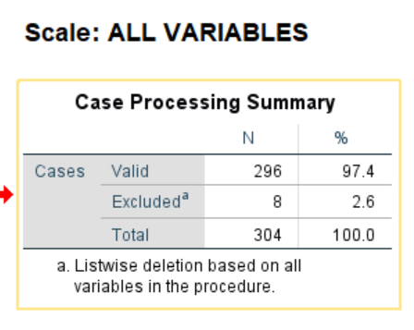
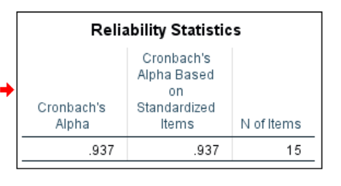
Scale: Validitas - Reliabilitas Survey Kepuasan Orang Tua
Item-Total Statistics
Variabel |  | Scale Mean if Item Deleted | Scale Variance if Item Deleted | Corrected Item-Total Correlation | Squared Multiple Correlation | Cronbach's Alpha if Item Deleted
1 | Informasi tentang kegiatan/aktivitas di Unika Atma Jaya​ | 48.689 | 31.347 | 0.705 | . | 0.932
2 | Informasi tentang peraturan atau pengumuman akademik.​ | 48.753 | 30.749 | 0.728 | . | 0.932
3 | Kualitas layanan pimpinan universitas/ fakultas/ prodi ​ | 48.669 | 31.28 | 0.723 | . | 0.932
4 | Kualitas layanan para dosen ​ | 48.703 | 31.288 | 0.717 | . | 0.932
5 | Kualitas layanan umum dan administrasi​ | 48.787 | 31.307 | 0.702 | . | 0.932
6 | Kualitas perkuliahan ​ | 48.632 | 31.603 | 0.702 | . | 0.932
7 | Kualitas kegiatan kemahasiswaan (seperti Unit kemahasiswaan, seminar, pelatihan)​ | 48.723 | 31.855 | 0.649 | . | 0.934
8 | Kenyamanan dan kebersihan lingkungan belajar​ | 48.689 | 31.998 | 0.663 | . | 0.933
9 | Sarana dan prasarana pendukung belajar​ | 48.72 | 31.708 | 0.674 | . | 0.933
10 | Informasi pembayaran uang kuliah​ | 48.659 | 31.527 | 0.68 | . | 0.933
11 | Kemudahan cara pembayaran uang kuliah​ | 48.612 | 31.886 | 0.62 | . | 0.934
12 | Kebanggaan putra/putri lulus dari Unika Atma Jaya​ | 48.453 | 32.201 | 0.696 | . | 0.933
13 | Kepercayaan akan kemampuan keilmuan​ | 48.547 | 31.645 | 0.706 | . | 0.932
14 | Kepercayaan kemudahan mendapat pekerjaan​ | 48.689 | 32.174 | 0.614 | . | 0.934
15 | Kepercayaan mampu beradaptasi di masyarakat​ | 48.615 | 31.966 | 0.656 | . | 0.933

Slide 5
VARIABEL | JUMLAH | PRESENTASE
Teratur Memantau | 128 | 42%
Bertindak Bila Ada Kesulitan | 49 | 16%
Mempercayakan Penuh | 127 | 42%
Total | 304 | 100%

Slide 6
Orangtua Mahasiswa memperoleh informasi mengenai Unika Atma Jaya melalui:

Slide 7
Tabel Tingkat Kepuasan Orang Tua Wisudawan di Universitas

Slide 9
Tabel Tingkat Kepuasan Orang Tua Wisudawan di FEB (N=73)

Slide 11
Tabel Tingkat Kepuasan Orang Tua Wisudawan di FH (N=33)

Slide 13
Tabel Tingkat Kepuasan Orang Tua Wisudawan di FIABIKOM (N=23)

Slide 15
Tabel Tingkat Kepuasan Orang Tua Wisudawan di FKIK (N=22)

Slide 17
Tabel Tingkat Kepuasan Orang Tua Wisudawan di FP (N=59)

Slide 19
Tabel Tingkat Kepuasan Orang Tua Wisudawan di FPB (N=32)

Slide 21
Tabel Tingkat Kepuasan Orang Tua Wisudawan di FT (N=40)

Slide 23
Tabel Tingkat Kepuasan Orang Tua Wisudawan di FTB (N=22)

Slide 25
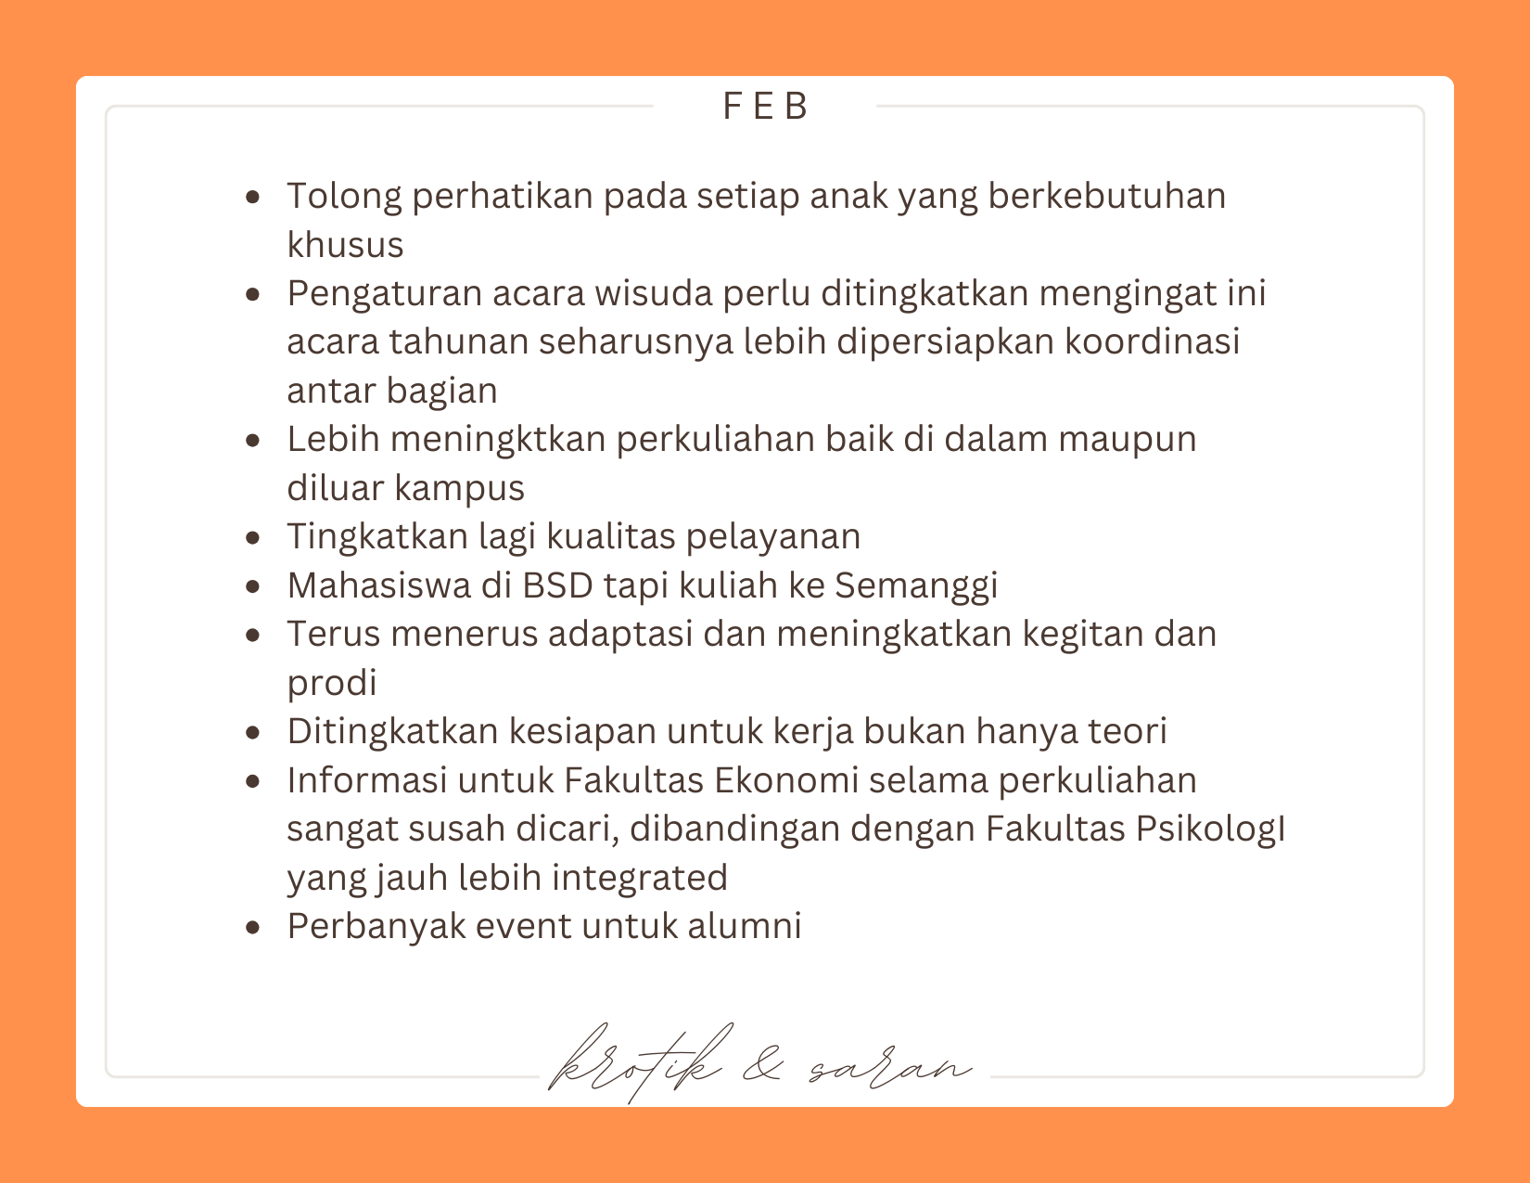
KRITIK & SARAN
FEB

Slide 26
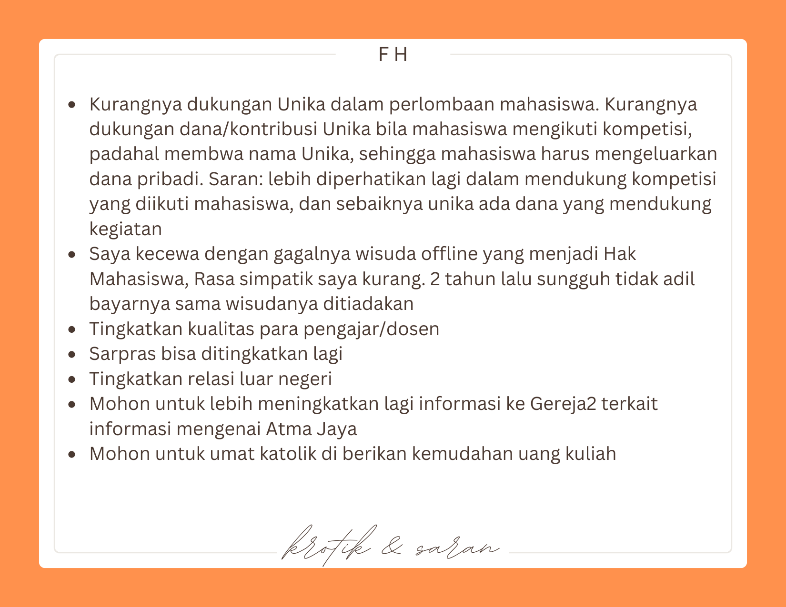
KRITIK & SARAN
FH

Slide 27

KRITIK & SARAN
FIABIKOM

Slide 28

KRITIK & SARAN
FKIK

Slide 29
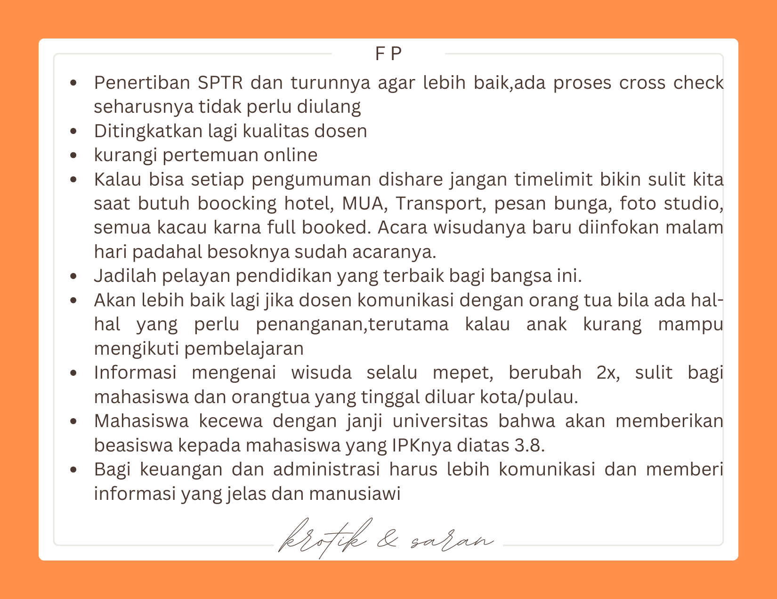
KRITIK & SARAN
FP

Slide 30
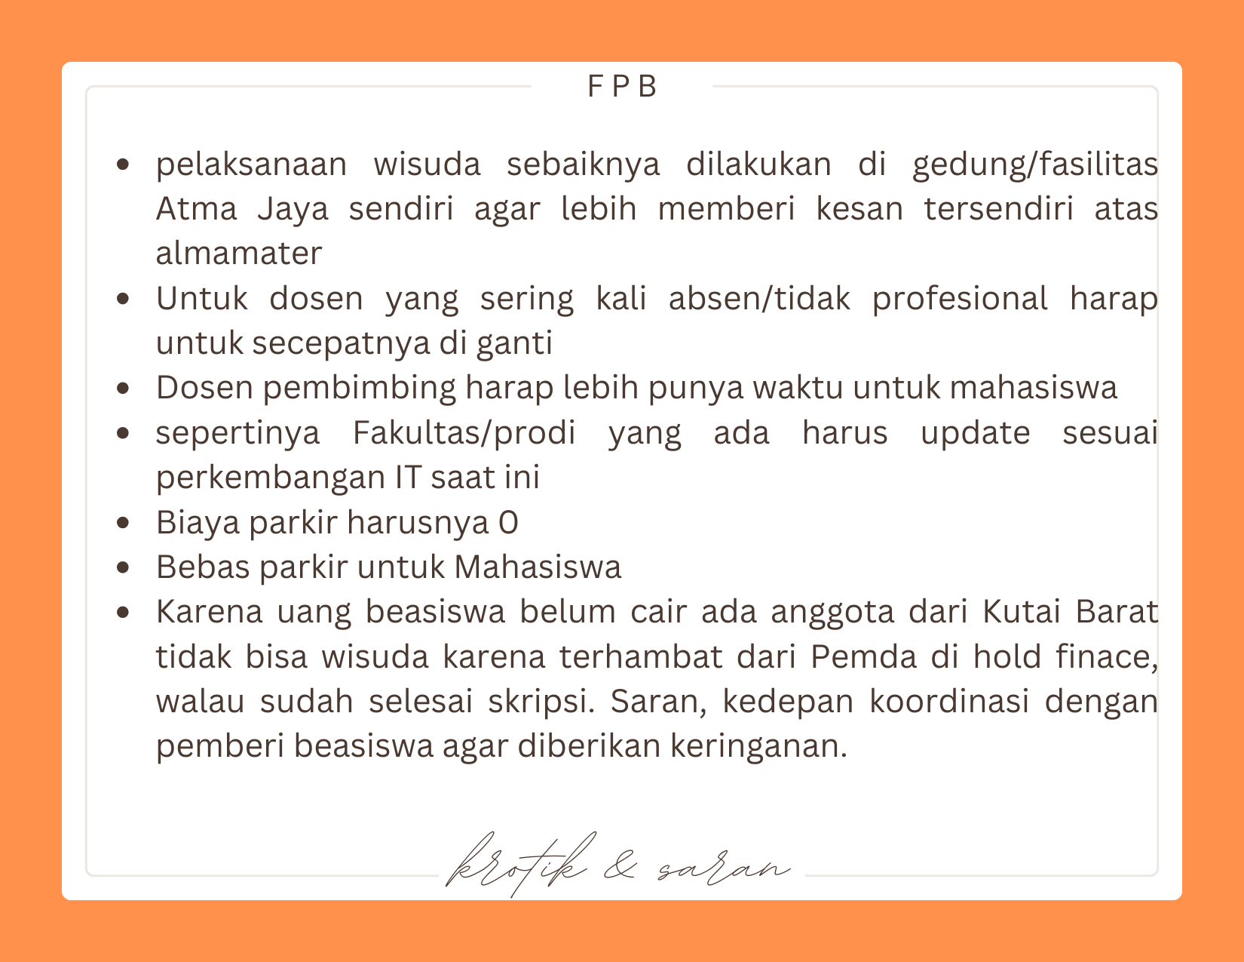
KRITIK & SARAN
FPB

Slide 31
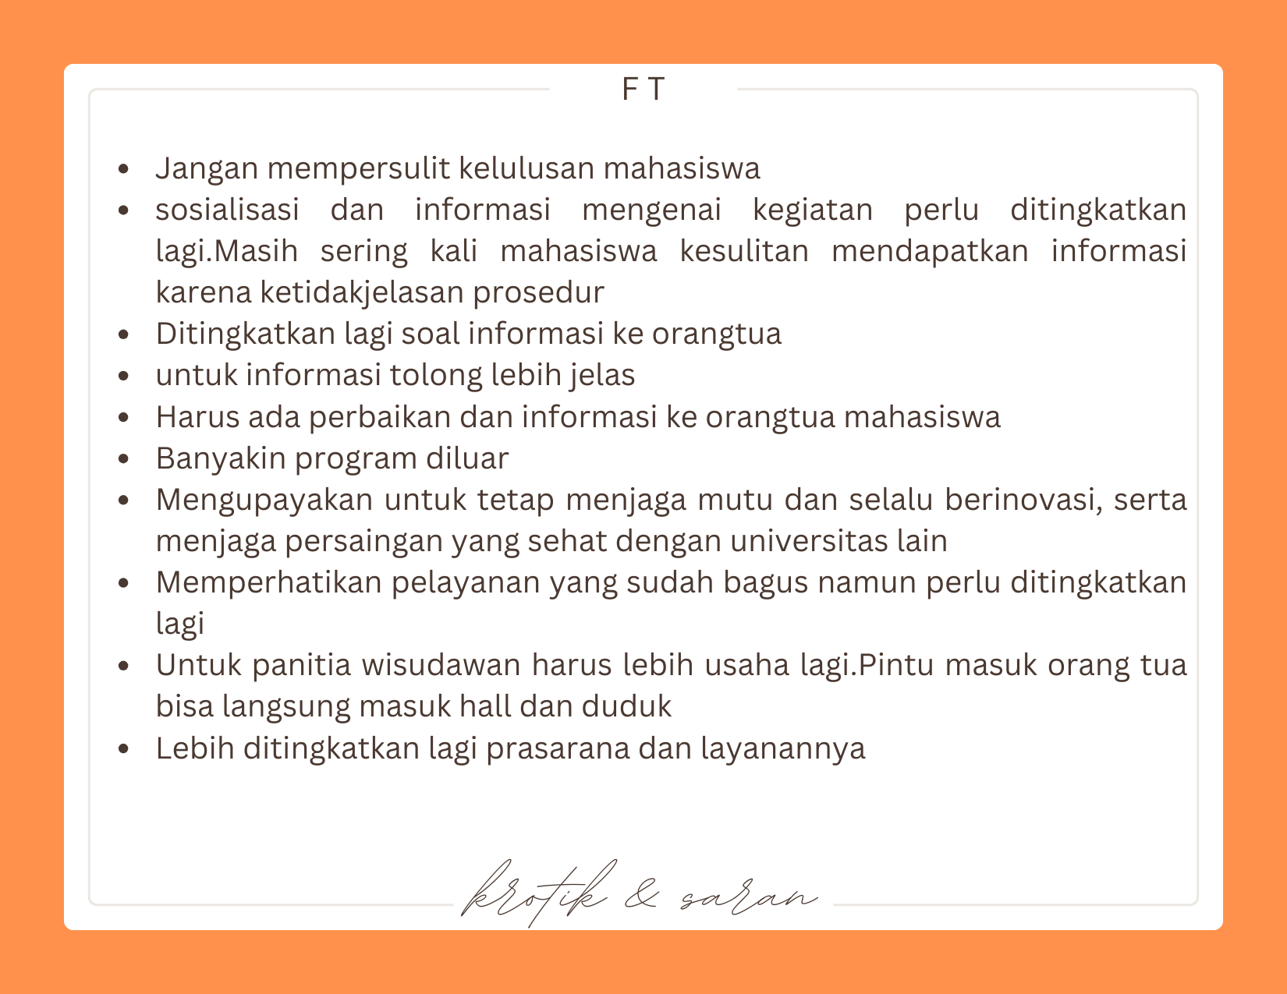
KRITIK & SARAN
FT

Slide 32
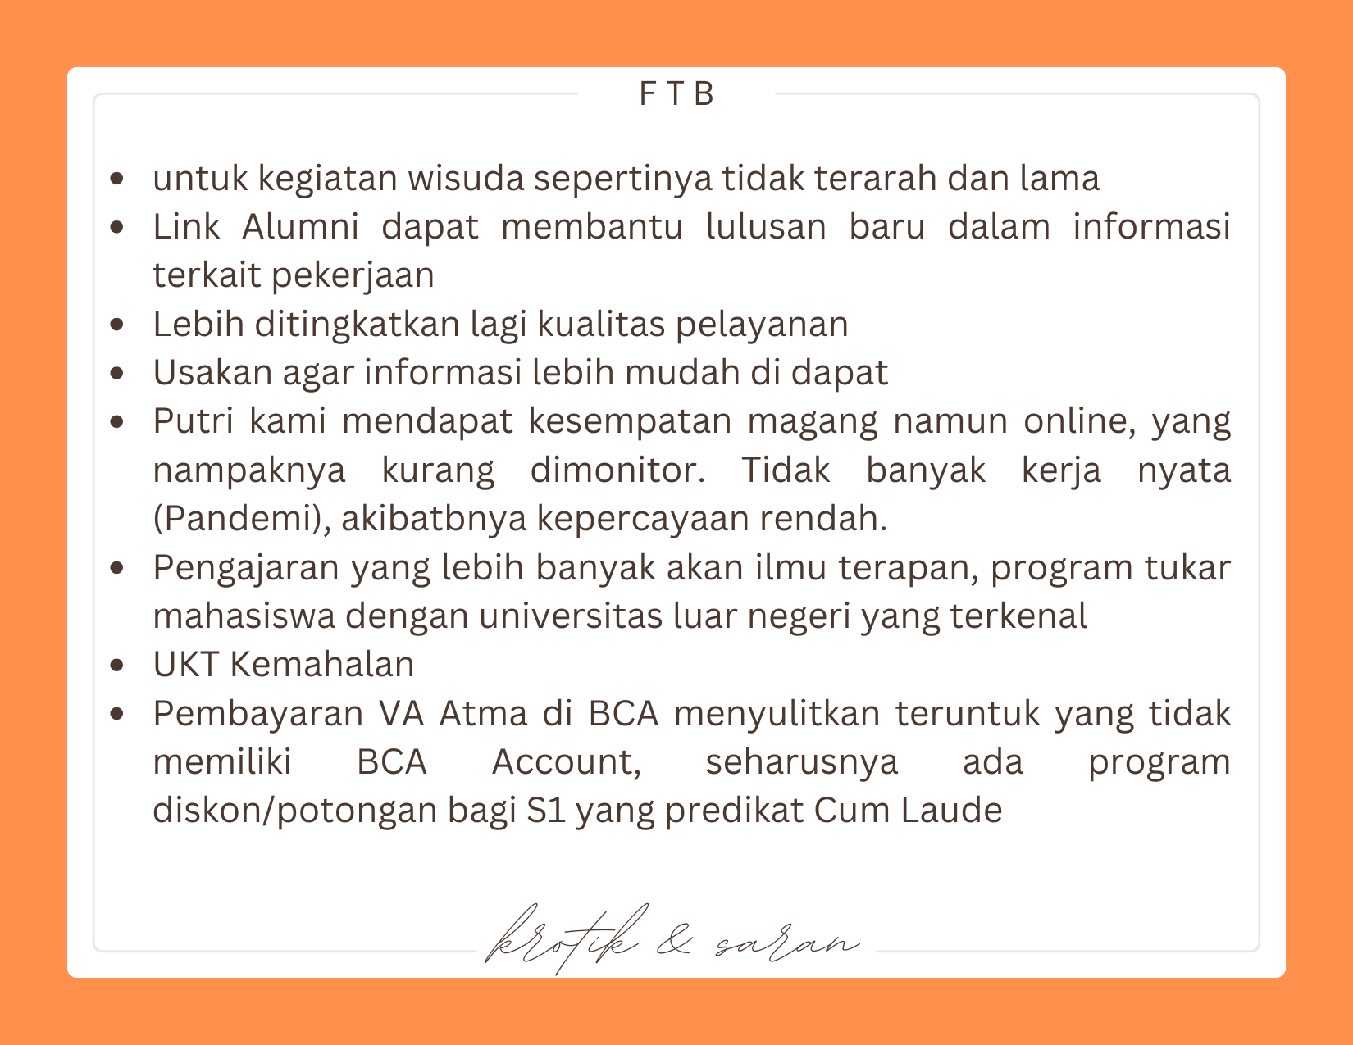
KRITIK & SARAN
FTB

